Slide 1
CityExplorer AI
Казаков Г.И.
Ляхин К.Д.
Михеев П.О.
Группа: ЦТФ21-1б

Slide 2
Аннотация проекта
Наш стартап предлагает инновационного умного гида по городам, основанного на передовых технологиях искусственного интеллекта (ИИ). Приложение создаёт оптимальные маршруты в зависимости от предпочтений пользователя, интегрируя данные о достопримечательностях, барах, ресторанах и других местах. Пользователи смогут наслаждаться персонализированными путешествиями, получая рекомендации, построенные на их интересах и отзывах других посетителей. Это решение станет незаменимым помощником для туристов и местных жителей, стремящихся открыть для себя новые грани своего города.

Slide 3
Проблематика
Неструктурированность информации
Персонализация
Существующие путеводители часто предоставляют разрозненную и устаревшую информацию, что затрудняет поиск и планирование маршрутов.
Большинство решений не учитывает индивидуальные предпочтения пользователей, такие как интересы к определённым типам достопримечательностей, кухни или развлекательные мероприятия.
Ограниченные отзывы
Оптимизация времени
Информация об актуальности и качестве мест зачастую ограничена множеством факторов, таких как небольшое количество отзывов или предвзятость.
Самостоятельное создание маршрутов требует много времени и усилий, что снижает качество путешествия.

Slide 4
Целевая аудитория
Туристы
Местные жители
Гурманы и ценители культуры
Путешественники, которые стремятся максимально использовать своё время в новом городе, находить интересные места и получать рекомендации, основанные на реальных отзывах.
Люди, которые хотят лучше узнать свой город, открывать новые места и события, которые соответствуют их интересам и стилю жизни.
Пользователи, которые ищут особенные гастрономические или культурные впечатления
Путешественники по делам
Семьи и группы
Бизнесмены, которые имеют ограниченное время на экскурсии, но хотят увидеть ключевые достопримечательности и посетить лучшие рестораны и бары в свободное время.
Семьи или группы друзей, которым важно учитывать интересы всех участников при планировании маршрута.

Slide 5
Этапы реализации проекта
1. Генерация идеи
5. Развитие и улучшение продукта
Исследование рынка туристических услуг и
анализ существующих приложений.
Изучение трендов в области технологий
искусственного интеллекта и анализа данных.
Внедрение новых функций и обновление дизайна.
Оптимизация работы алгоритмов ИИ для
более точных рекомендаций.
2. Разработка концепции
6. Маркетинг и продвижение
Определение целевой аудитории.
Формирование уникального торгового
предложения.
Создание маркетинговой стратегии.
Участие в отраслевых мероприятиях и конференциях.
Рекламная кампания в социальных сетях и поисковых системах.
3. Проектирование продукта
7. Выход на рынок
Разработка технического задания для
создания приложения.
Подбор команды разработчиков и дизайнеров.
Запуск полнофункциональной версии приложения.
Привлечение первых пользователей через
бесплатные пробные периоды и скидки.
4. Создание MVP
8. Поддержка и развитие
Запуск первой версии приложения
с ограниченным функционалом.
Тестирование и сбор обратной связи
от пользователей.
Регулярное обновление контента и функциональности приложения.
Работа с отзывами пользователей для улучшения сервиса.
Расширение географии покрытия и интеграция новых городов.

Slide 6
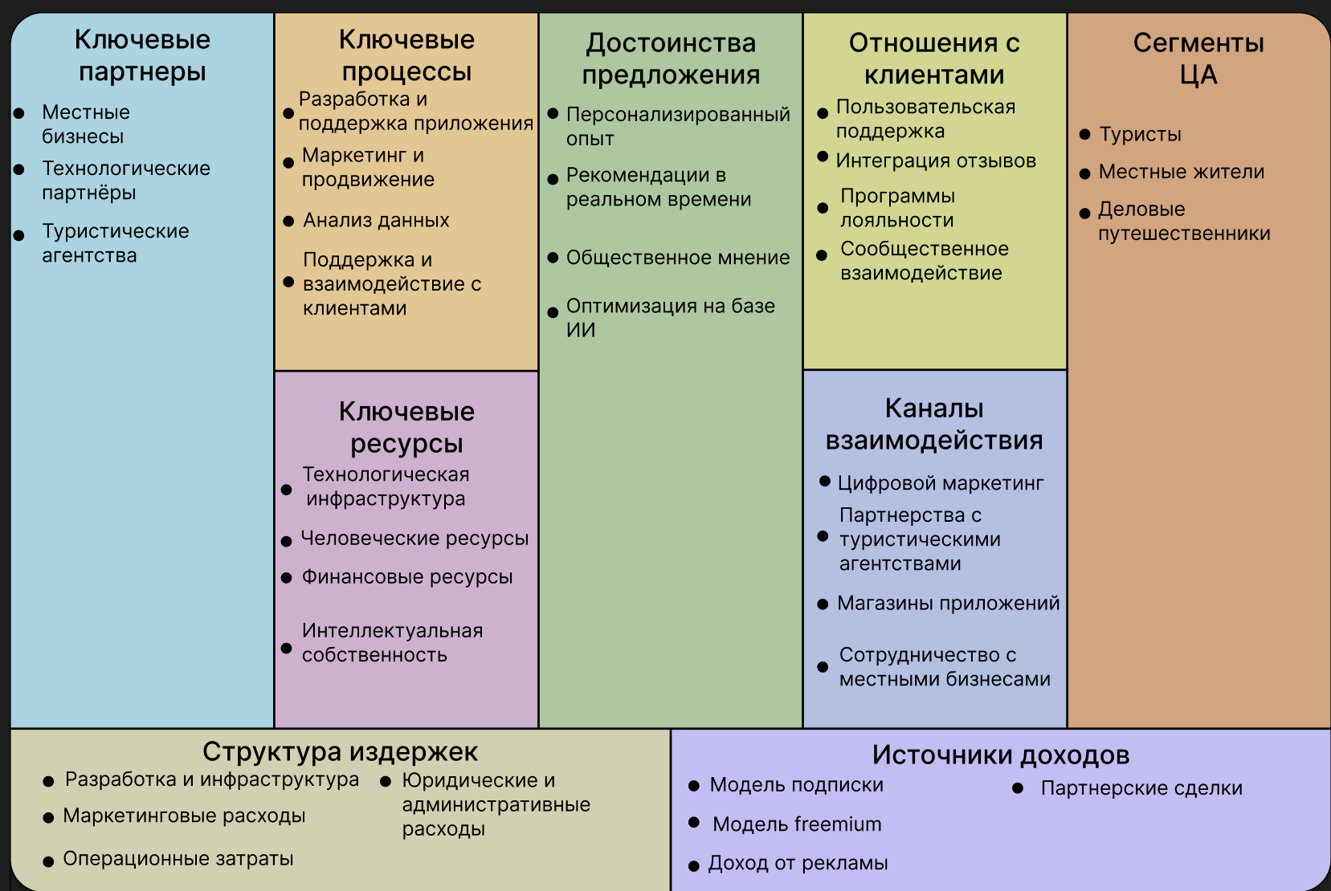
Бизнес модель

Slide 7
Внешний контур проекта
Источники прибыли:
Бизнес-партнеры:
1. Подписка на премиум-аккаунт
2. Реклама и спонсорские интеграции
3. Комиссия от покупок
1. Инвестиционные фонды: привлечение финансирования на начальном этапе.
2. Технологические партнеры: сотрудничество с компаниями, предоставляющими данные о достопримечательностях и инфраструктуре городов.
3. Маркетинговые агентства: помощь в разработке и проведении рекламных кампаний.
Покупатели:
1. Пользователи приложения: платят за премиум-доступ
к дополнительному контенту и функциям.
2. Корпоративные клиенты: использование приложения
для организации экскурсий и мероприятий.
Финансирование:
Инвесторы:
1. Стартап-инкубаторы.
2. Гранты и субсидии.
3. Краудфандинг.
1. Венчурные капиталисты.
1. Частные инвесторы.

Slide 8
Основные конкуренты
Google Maps
TripAdvisor
Функции: Маршрутизация по городу, рекомендации популярных мест, интеграция с отзывами и фотографиями из Google Reviews.
Плюсы: Глобальное покрытие, высокое качество картографических данных, надежные алгоритмы маршрутизации.
Минусы: Меньший акцент на индивидуализированные рекомендации, интерфейс, большей частью ориентированный на навигацию, а не экскурсии.
Foursquare
Функции: Рекомендации от пользователей, отзывы, рейтинги мест (рестораны, достопримечательности и т. д.), создания списков желаемых мест.
Плюсы: Большое количество пользовательских отзывов, рейтинг на основе огромного количества данных, покрытие многих туристических направлений.
Минусы: Основной фокус на туристах, а не местных жителях, отсутствие интеграции с навигацией.
Функции: Персонализированные рекомендации, отзывы и рейтинговая система, возможность сортировки мест по категориям.
Плюсы: хорошо развитый алгоритм рекомендаций, фокус на индивидуальном опыте пользователя.
Минусы: Меньшее количество пользователей по сравнению с гигантами отрасли (Google, TripAdvisor), возможные проблемы с обновлением данных

Slide 9
Косвенные конкуренты
Booking.com и Airbnb (Guidebooks)
Culture Trip
Функции: Локальные рекомендации, отзывы о местах, возможность бронирования экскурсий и мероприятий.
Плюсы: Интеграция с системой бронирования жилья, предлагают комплексные туристические решения.
Минусы: Основной фокус на аренде жилья, рекомендации могут быть менее точными из-за отсутствия мощных ИИ-алгоритмов маршрутизации.
Функции: Рекомендации от местных жителей, статьи о культурных мероприятиях и интересных местах.
Плюсы: Аутентичные местные рекомендации, фокус на культурных аспектах и локальном опыте.
Минусы: Ограниченное количество городов, может требовать значительных пользовательских входных данных.

Slide 10
Основные конкурентные преимущества
1. Глубокая персонализация:
Наши ИИ-алгоритмы учитывают множественные параметры для создания максимально релевантных рекомендаций.
2. Интеграция данных из разных источников: Объединение информации о достопримечательностях, ресторанах, событиях и отзывах пользователей в единой платформе.
3. Превосходный пользовательский опыт: Интуитивно понятный интерфейс и высокий уровень взаимодействия с пользователем.
4. Оффлайн-доступ:
Возможность пользоваться приложением без подключения к интернету, что особенно важно для туристов.
5. Собственные разработки:
Уникальные алгоритмы оптимизации маршрутов и система интеграции отзывов обеспечивают преимущество перед конкурентами.
6. Фокус на местных жителях:
В отличие от многих конкурентов, мы предлагаем ценность не только туристам, но и жителям городов.

Slide 11
Ценностное предложение
1. Персонализированные маршруты:
3. Экономия времени и усилий:
Маршруты, адаптированные под ваши предпочтения и интересы.
Автоматическое создание оптимальных маршрутов, минимизирующих время перемещений и очередей.
Удобные рекомендации по лучшим ресторанам, барам и культурным мероприятиям.
2. Актуальные и достоверные данные:
Информация о местах, постоянно обновляемая на основе реальных отзывов и актуальных данных.
Минимизация времени на поиск достоверной информации, построение маршрутов и планирование посещений.
4. Широкий охват и гибкость
Возможность легко редактировать маршруты и подстраиваться под изменения планов.
5. Совместимость с интересами разных пользователей:
Учет интересов всех участников путешествия, включая семьи и большие группы.

Slide 12
Обоснование реализуемости бизнеса
1. Инновационные технологии
2. Персонализация и актуальность
Искусственный интеллект и машинное обучение: Использование ИИ и машинного обучения для персонализации маршрутов и получения актуальных данных даёт нам значительное преимущество над традиционными путеводителями и простыми туристическими приложениями.
Оптимизация маршрутов: Автоматическое создание маршрутов, экономящее время на планирование и минимизирующее ненужные перемещения.
Индивидуальные рекомендации: Приложение предлагает уникальные маршруты на основе предпочтений пользователя, учитывая его интересы и отзывы других посетителей.
Интеграция многоканальной информации:
Сбор данных из множества источников для предоставления наиболее точной и полезной информации

Slide 13
Основные технические параметры
1. Персонализированные алгоритмы машинного обучения:
Использование продвинутых алгоритмов ИИ для анализа предпочтений и поведения пользователей, что позволяет создавать индивидуальные маршруты и рекомендации.
2. Обработка естественного языка (NLP): Технологии NLP обеспечивают понимание пользовательских запросов и предоставление релевантной информации в диалоговом формате.
3. Интеграция геолокации и навигации: Приложение использует GPS и современные картографические сервисы для точного определения местоположения пользователя и навигации в реальном времени.
4. Реализация систем рекомендаций: Комплексные алгоритмы рекомендуют места и события, соответствующие интересам пользователя, на основе анализа больших данных.
5. Облачные технологии:
Хранение и обработка данных в облаке обеспечивают масштабируемость и высокую производительность приложения.

Slide 14
Организационные, производственные и
финансовые параметры
Команда
Финансовая модель
Сформирована междисциплинарная команда, состоящая из специалистов в области ИИ, разработки мобильных приложений, дизайна UX/UI, маркетинга и бизнес-аналитики.
Источники финансирования:
Собственные средства основателей, гранты, инвестиции от венчурных фондов.
Структура доходов:
Премиум-подписка, партнерские программы, реклама, комиссионные от бронирования услуг через приложение.
Планируемые расходы:
Разработка и поддержка приложения, маркетинговые кампании, операционные расходы, оплата облачных сервисов.
Организационная структура
Принцип гибкой методологии управления проектами (Agile/Scrum) позволяет эффективно адаптироваться к изменениям и быстро внедрять новые функции.
Партнерские возможности
Сотрудничество с местными бизнесами для расширения базы данных и предложения эксклюзивных акций.
Партнерства с туристическими агентствами и гостиницами для интеграции сервисов и расширения аудитории.

